Slide 1
GenStatsCoach-System (Funktionale Darstellung)
Fragen der Studierenden → Embedding → Ähnlichkeitssuche → Kontext → Antwort
User Interface
Tool: Gradio, Streamlit
Chat-Interface, CSV-Datei Upload, PDF Download, Visualisierung
KI-Agenten (Agentenbasierte KI-Anwendung) Tool: [OpenAI] Swarm, [Microsoft] AutoGen, CrewAI, LangGraph
Session-Management, CSV-Handling, Diagrammerstellung, PDF-Generierung, Translation, Berechnung
Session-Management, CSV-Handling, Diagrammerstellung, PDF-Generierung
Query
Response
Gateway
Tool: FastAPI
CalcAgent
Berechnung
TranslateAgent
Deutsch-Übersetzung
SaveAgent
Dokumente speichern
CheckAgent
Double-Check Resultate
Agent Controller
analysiert die Anfrage (via LLM) + orchestriert Aufgaben mit Subagenten
PDF-GenAgent
Übungsblätter
generieren
Wissensdatenbank (RAG-System)
Tool: LangChain / LlamaIndex
Framework zur Kombination von LLM + Vektor-Datenbanken + Tools
RetrieverAgent
Externer Kontext
Einlesen von Dokumenten
(PDFs, Skripte)
VizAgent
Visualisierung
WebSearchAgent
Websuche
CSV-Agent
Augment
Retriever Prompt
Eingabe + Kontext
Markdown erstellen
Prompt + Query +
Enhanced Context
LLM generierter
Antwort-Text
Retrieve
(Vector) Database
Tool: ChromaDB, Pinecone FAISS
zur Einbettungen von Dokumenten (PDFs, Skripte)
Large Language Models
LLMs: LLama3 (Meta), Mixtral, etc.
Embedding-Modell

Slide 2
Anhang

Slide 3
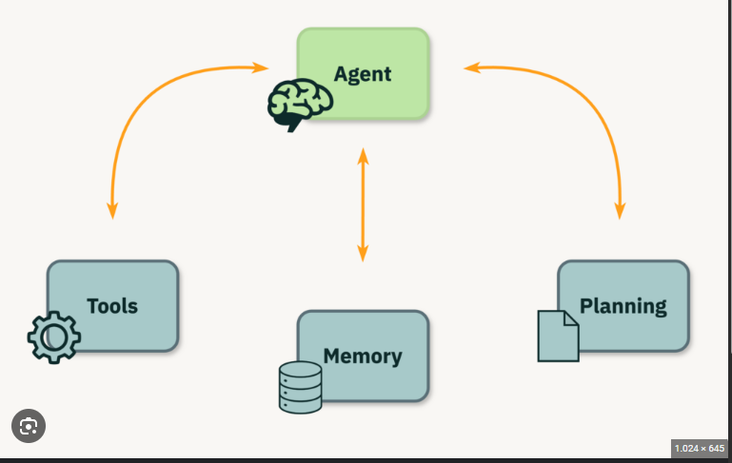
KI-Agenten: Die Zukunft intelligenter Automatisierung „Agent Swarm“

Slide 4
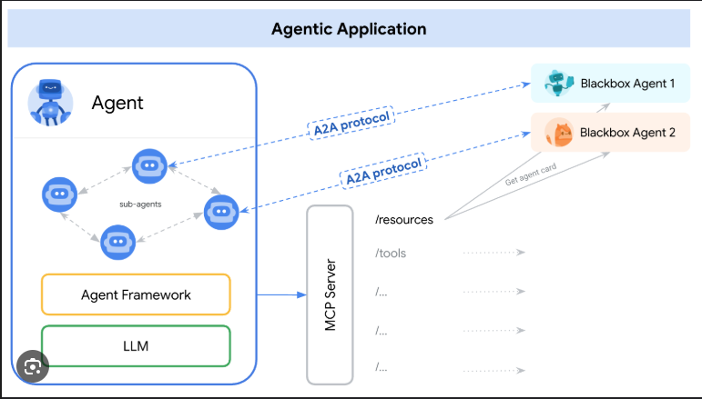
Erste Schritte mit dem Agent-zu-Agent-Protokoll (A2A): Interaktionen zwischen Kundenservicemitarbeitern und Remote-Verkäufern mit Gemini in Cloud Run | Google Codelabs

Slide 5
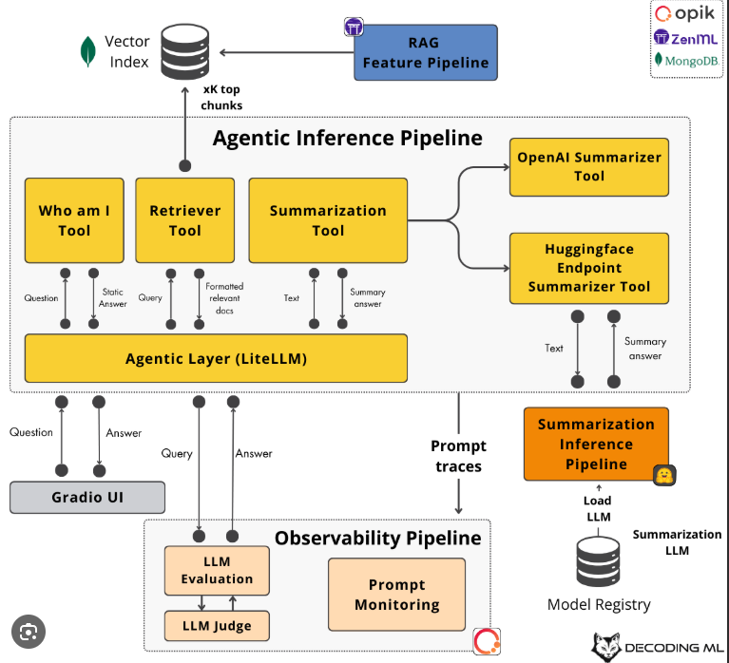
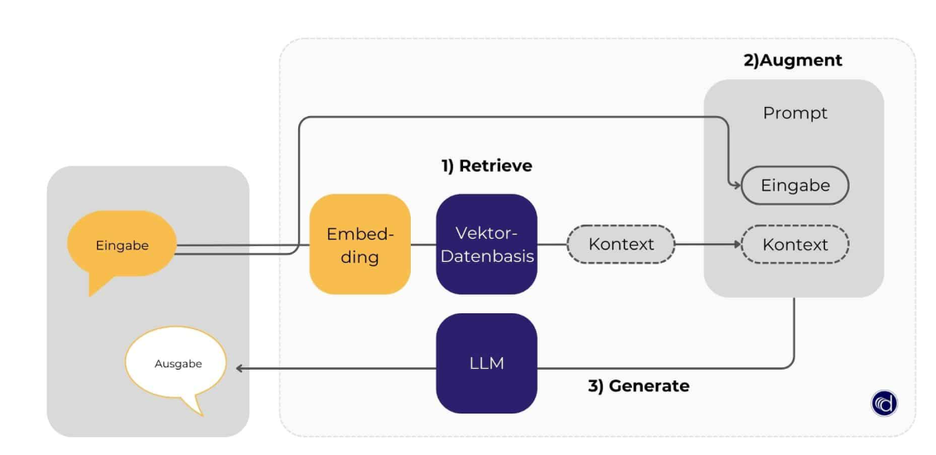
Was ist Retrieval Augmented Generation (RAG)? - Datasolut GmbH
Build Production Agentic RAG With LLMOps at Its Core
Was ist Retrieval Augmented Generation (RAG)?

Slide 6
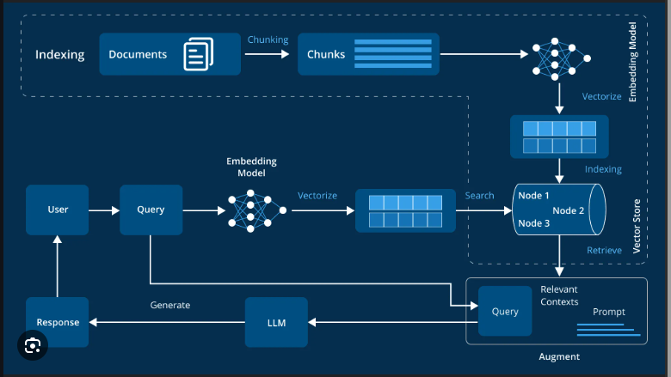
Advanced RAG: Architektur, Technologie, Anwendungen und Entwicklungsperspektiven - Chief AI Sharing Circle
Advanced RAG

Slide 7
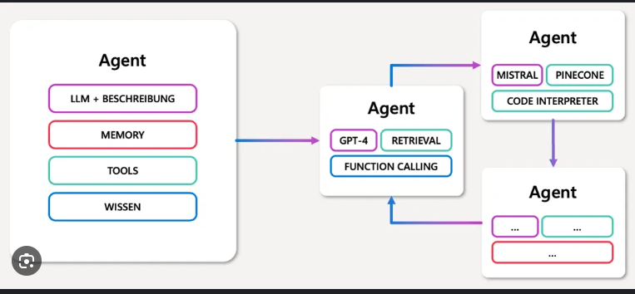
Mehr Intelligenz, mehr Möglichkeiten: Wie sich KI-Agenten weiterentwickeln

Slide 8
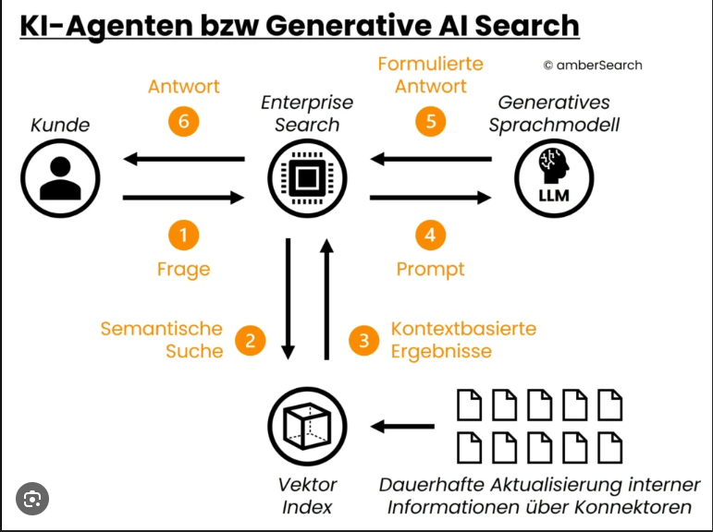
KI Einführung in Unternehmen - das solltest du wissen!

